Slide 1
L1SOEC01 - Tradition sociologique 1
Aux origines de la sociologie
Enseignant : Sébastien Mosbah-Natanson, maître de conférences
sebastien.mosbah_natanson@sorbonne-universite.fr

Slide 2
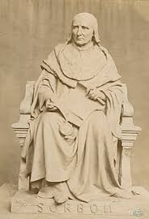
Bienvenue à la Sorbonne !
Robert de Sorbon

Slide 3
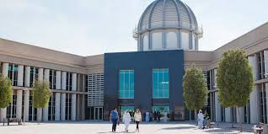
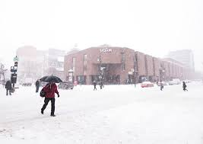
Quelques mots de présentation…
Enseignant-chercheur à Sorbonne Université depuis 2017
Auparavant Canada (Montréal) et Emirats Arabes Unis (Abu Dhabi)
Doctorat en 2007 sur la naissance de la sociologie en France
Recherches actuelles : histoire de la sociologie /racisme et antisémitisme

Slide 4
Organisation du cours et évaluation
Philosophie du cours :
Explorer les origines de la sociologie, avant la fondation de la discipline
Second semestre L1 : La fondation de la sociologie (France, Allemagne, Etats-Unis)
L2 : Sociologies contemporaines (France, Etats-Unis)
Un CM associé à un TD avec étude de textes consacrés aux précurseurs de la sociologie

Slide 5
Organisation du cours et évaluation
Evaluation :
Pour les L1 Sociologie et L1 Bilicence : examen en janvier 2025 (séance de révision tutorée 17/12)
Pour les optionnaires : examen le 10/12/2024
-> Format commun : deux questions
Pour les Erasmus, voir avec l’enseignant

Slide 6
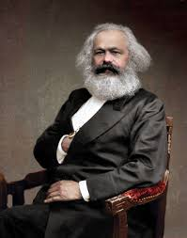
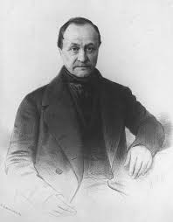
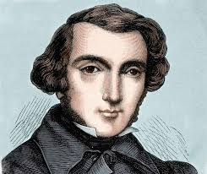
Plan du cours
Partie I : Les trois révolutions et la naissance de la sociologie au XIXe siècle
Partie II : Regards sur trois précurseurs. Tocqueville, Marx et Comte

Slide 7
Conseils bibliographiques
Bibliographie générale (ouvrages à la BU) :
Berthelot J.-M., La construction de la sociologie, Paris, PUF, 2005.
Cuin C.-H. et alii, Histoire de la sociologie. De 1789 à nos jours, Paris, La Découverte, 2017.
Dortier J.-F., Une histoire des sciences humaines, Paris, Ed. Sciences humaines, 2005.
Heilbron J., Naissance de la sociologie, Marseille, Agone, 2006.
Lallement M., Histoire des idées sociologiques. Des origines à Weber, Paris, Armand Colin, 2017.
Nisbet R., La tradition sociologique, Paris, PUF, 2011.
Simon P.-J., Histoire de la sociologie, PUF, 2008.
Valade B., Introduction aux sciences sociales, Paris, PUF, 1996.
-> Bibliographie plus longue disponible bientôt sur Moodle

Slide 8
Conseils bibliographiques
Bibliographie sur les trois auteurs étudiés (ouvrages à la BU) : elle sera précisée au début de la partie II du cours
Si l’on devait choisir :
Alexis de Tocqueville, De la démocratie en Amérique tome 2, Paris, GF, 1981.
Karl Marx, Le 18 brumaire de Louis-Bonaparte, Paris, GF, 2007.

Slide 9
Quelques conseils…
Présence en CM et en TD
Lecture assidue des textes obligatoires du TD
Lecture de textes supplémentaires (au moins un livre)… voir mes conseils bibliographiques
Utilisation de ressources numériques (podcasts, sites internets, etc.) sur les auteurs classiques (Marx, Tocqueville)
Classiques des sciences sociales : http://classiques.uqac.ca/

Slide 10
Quelques conseils…
Présence en CM et en TD
Lecture assidue des textes obligatoires du TD
Lecture de textes supplémentaires (au moins un livre)… voir mes conseils bibliographiques
Utilisation de ressources numériques (podcasts, sites internets, etc.) sur les auteurs classiques (Marx, Tocqueville)
Classiques des sciences sociales : http://classiques.uqac.ca/

Slide 11
Cours 1
Les trois révolutions et la naissance de la sociologie

Slide 12
Introduction
De quand date la naissance de la sociologie ?
Des discours sur le social, sur la société existent depuis les premières sociétés…
Chaque société produit une propre représentation d’elle-même

Slide 13
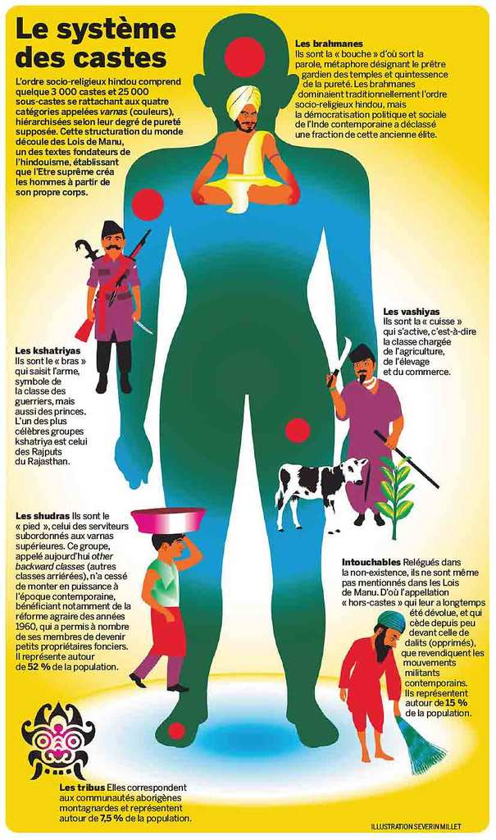
Introduction
Traces de sociologie dans les mythologies dans les représentations religieuses
G. Bouthoul parle de « sociologie implicite »
Ex. de la vision hindoue de la société : la société comme un corps et le système des castes
Des idéologies justificatrices de l’ordre social où la religion joue un rôle central

Slide 14
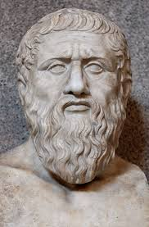
Introduction
Premières tentatives de « sociologie rationnelle » dans la pensée grecque
Platon et la République : la cité idéale
Aristote : « l’homme est un animal social »
Tensions entre vision normative de l’ordre social et observations empiriques du social et du politique
Platon

Slide 15
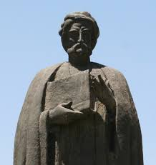
Introduction
Traces de sociologie dans la pensée occidentale (vision chrétienne de l’ordre social)
En dehors de l’espace occidental, une figure se détache : l’historien arabe Ibn Khaldun (1332-1406)
Se donne comme objectif de fonder rationnellement une science de la « civilisation » dans sa Muqaddima

Slide 16
Introduction
Retour en Europe : la Renaissance voit la naissance de la philosophie politique et et des récits de voyages liés à la colonisation européenne
Exemples :
Les relations des jésuites de la Nouvelle France (17e siècle)
Rousseau et le Contrat social (1762)

Slide 17
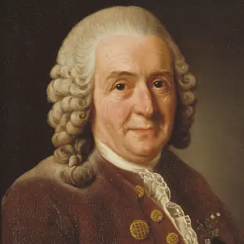
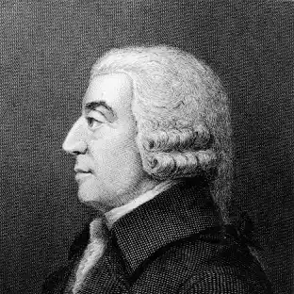
Introduction
Au 18è siècle, du point de vue des sciences sociales et humaines :
Théorie politique en développement
Naissance de l’économie politique
Débuts de l’ethnologie
Balbutiements de la « biologie » moderne
Carl von Linné
Adam Smith

Slide 18
Introduction
Pourquoi le projet de la sociologie émerge-t-il alors au XIXè siècle ?
Les conditions d’émergence/de possibilité de la sociologie au XIXe siècle
La sociologie comme phénomène social et historique qui émerge du fait des transformations de la société européenne

Slide 19
Introduction
Deux enjeux fondamentaux :
La déstabilisation de l’ordre social traditionnel
La question des contours ou caractéristiques de la société moderne en émergence

Slide 20
Introduction
Deux définitions :
La sociologie, « entreprise de connaissance scientifique du monde social » (J.-M. Berthelot)
Ou :
la sociologie comme conscience de la modernité, de la transition entre société traditionnelle et société moderne

Slide 21
I. Révolution économique et industrielle et enquêtes sociales

Slide 22
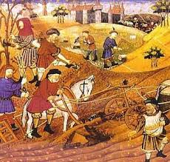
1.1 Révolution industrielle et transformations socio-économiques
L’ordre social traditionnel : économie, politique, religion…
La société traditionnelle, une société stable et inégalitaire
Au fondement de l’ordre social traditionnel : une société rurale

Slide 23
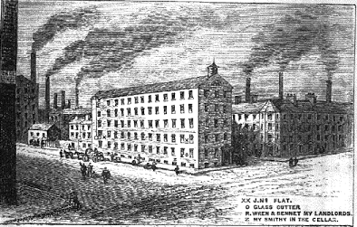
La révolution industrielle et l’industrialisation comme bouleversement fondamental des sociétés européennes
Manchester au XIXe siècle

Slide 24
Selon R. Nisbet dans La tradition sociologique, 5 thèmes liés à l’industrialisation :
Conditions de vie et de travail des ouvriers
Changement de nature de la propriété
Naissance des cités industrielles
Découvertes technologiques
Organisation du travail en usine
Autant de thématiques pour la pensée sociale du XIXè siècle, puis pour la sociologie

Slide 25
Conditions de vie et de travail des ouvriers (structure sociale)
Conditions de vie dégradées pour les ouvriers dans le capitalisme industriel naissant
Déclin du statut du travailleur non qualifié qui était auparavant… un paysan
Bouleversement de la structure sociale de la société
Apparition ou développement de nouvelles classes sociales, en particulier la classe ouvrière

Slide 26
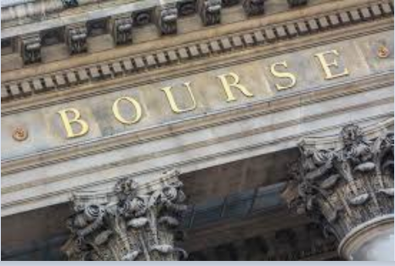
Changement de nature de la propriété (structure économique)
Dans la société traditionnelle, la propriété foncière était centrale
Les règles de l’héritage assuraient le maintien de la propriété
Avec le capitalisme industriel, les propriétés industrielle et financière deviennent centrales
La source de la richesse évolue et la bourgeoisie industrielle et financière devient la classe dominante… structure du pouvoir

Slide 27
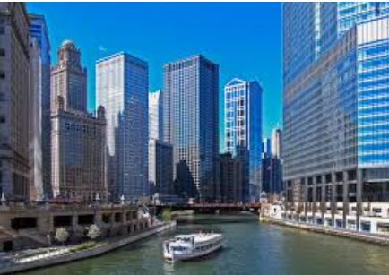
Naissance des cités industrielles (structure géographique)
Des phénomènes massifs qui transforment radicalement les sociétés européennes
L’exode rural / L’urbanisation rapide / Problèmes de conditions de vie dans ces villes en développement
Les sociétés européennes deviennent avant tout des sociétés urbaines
En France, il faut toutefois attendre le milieu du XXe siècle pour que la population urbaine dépasse la population rurale
La ville ou la condition urbaine comme objet central (comme laboratoire) de la sociologie : l’école de Chicago au début du XXe siècle

Slide 28
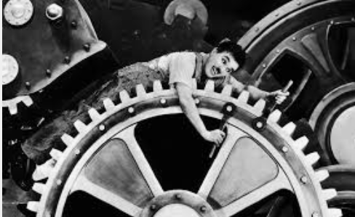
Découvertes technologiques
Rôle central de la technologie et de la science dans le façonnement des sociétés modernes
Organisation du travail en usine : rationalisation
Transformations radicales du travail et évolution de ces formes : aux origines de la sociologie du travail

Slide 29
1.2 Les enquêtes sociales et la statistique
Face à ces changements socio-économiques profonds, divers acteurs tentent d’investiguer cette nouvelle réalité
L’Etat en développant la statistique publique et le recensement
Des acteurs privés qui veulent mieux comprendre le monde ouvrier naissant

Slide 30
Naissance de la statistique publique
Les premiers recensements modernes débutent sous la Révolution française, puis un recensement tous les cinq ans est instauré à partir de 1801
Création en 1833 de la Statistique générale de la France (remplacée par l’INSEE en 1946)

Slide 31
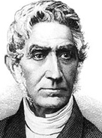
Développements de la statistique comme science
Ces initiatives étatiques de recensement sont facilitées par le développement de la statistique comme science mathématique
Le mathématicien et astronome belge Adolphe Quételet (1796-1874) joue un rôle crucial : développe la « physique sociale » et la théorie de l’homme moyen
Quételet

Slide 32
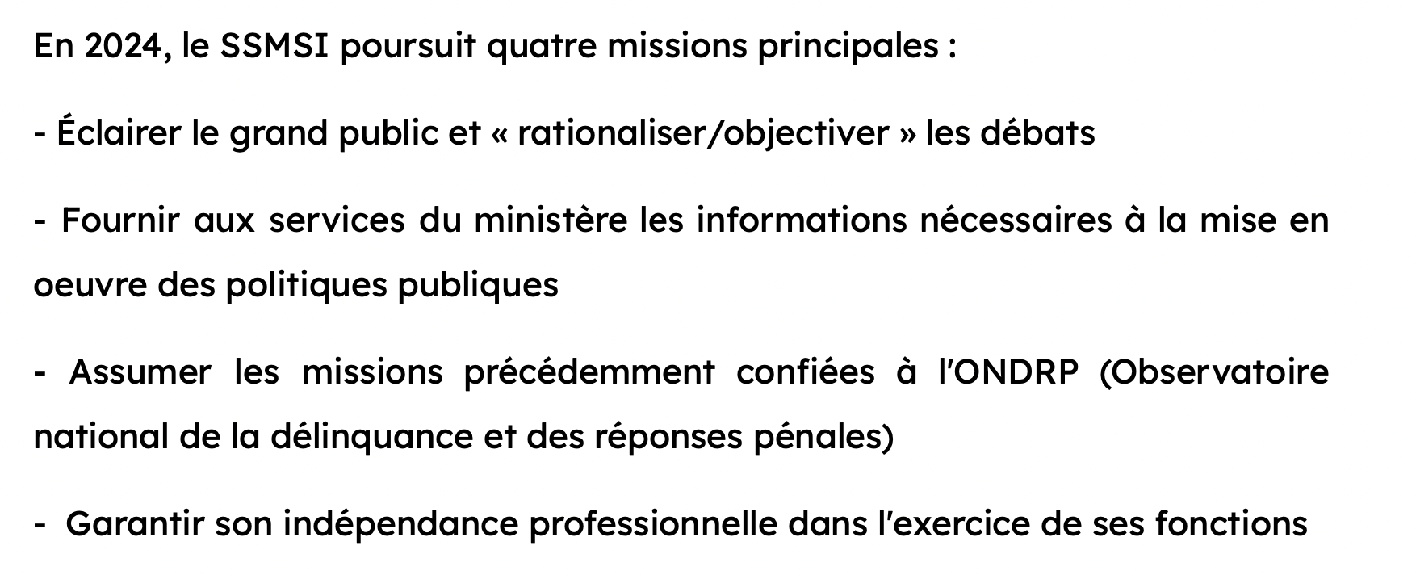
La statistique publique aujourd’hui
Exemple du Service statistique ministériel de la sécurité intérieure (SSMSI)
Anciennes étudiantes de sociologie en stage et en emploi là-bas
https://www.police-nationale.interieur.gouv.fr/nous-decouvrir/notre-organisation/organisation/service-statistique-ministeriel-de-securite

Slide 33
Naissance des enquêtes sociales
Des initiatives privées sont lancées pour connaitre ce monde ouvrier en émergence
Ex. : l’enquête de Louis Villermé (médecin, 1782-1863) sur les ouvriers:
Tableau de l’état physique et moral des ouvriers dans les manufactures de coton, de laine et de soie
Enquête sur les ouvriers
Villermé (1840)

Slide 34
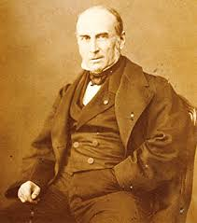
La science sociale empirique leplaysienne comme première étape de la sociologie empirique
Frédéric Le Play (1806-1882) : ingénieur catholique conservateur proche du pouvoir
Se lance dans des enquêtes sur les ouvriers dans les années 1840-1850
Techniques de la monographie de famille / études des budgets
Publie Les ouvriers européens en 1855
Postérité de l’école leplaysienne

Slide 35
II. Révolution démocratique et doctrines socialistes

Slide 36
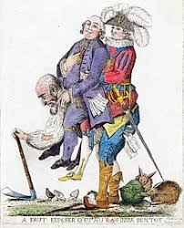
2.1 L’avènement de la démocratie et de l’égalité
La société française d’Ancien Régime est une société d’ordres, de rangs
Noblesse, clergé et tiers-Etat
Distinction sociale et juridique
Entre ces groupes
L’inégalité au cœur du fonctionnement social de la société traditionnelle

Slide 37
La Révolution française marque une rupture avec cet ordre inégalitaire
Symbole de la nuit du 4 août 1789 : abolition des privilèges
On accorde la citoyenneté aux minorités religieuses protestantes et juives.
Abolition (provisoire) de l’esclavage
Les femmes restent à l’écart

Slide 38
L’égalité devient la valeur centrale de la politique moderne
Alexis de Tocqueville est le penseur politique de cette modernité démocratique
« Il faut une science politique
nouvelle à un monde tout
nouveau », Tocqueville

Slide 39
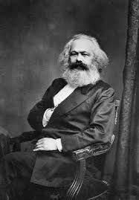
Si les ordres sont abolis, quelle structure sociale va-t-elle émerger ?
Quels groupes sociaux vont se distinguer ?
A l’origine de la stratification sociale comme question sociologique centrale
Une société divisée en classes socio-économiques (Karl Marx)

Slide 40
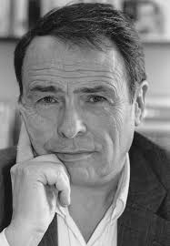
Pourtant les sociétés modernes restent des sociétés profondément inégalitaires !
Comprendre cette dialectique égalité/inégalités deviendra un des enjeux de la sociologie
Exemple de la sociologie de l’éducation après la Seconde guerre mondiale
Pierre Bourdieu

Slide 41
2.2 Socialismes et pensée sociale
Emergence des doctrines socialistes au XIXe siècle comme réaction aux bouleversements de la révolution industrielle
Trois pays principaux à l’origine des idées socialistes : Angleterre, France, Allemagne.
Le terme « socialisme » est forgé par Pierre Leroux dans les années 1830 (influence chrétienne).
Diversité des doctrines socialistes, mais point commun : penser une meilleure organisation sociale adaptée à la société industrielle qui est critiquée
Conseil bibliographique : chapitre 3 de Histoire des idées sociologiques de Michel Lallement

Slide 42
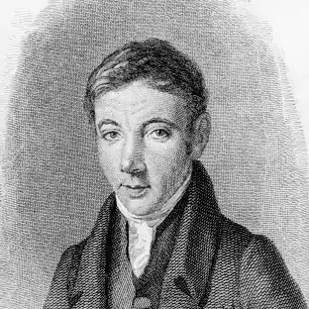
Les premiers socialistes en Angleterre
Le mouvement chartiste (1836-1848) porte d’abord des revendications politiques
Robert Owen (1771-1858), industriel, qui met en place un système industriel et éducatif
Il essaie de mettre en place des « utopies coopératives »
Tentative de « New Harmony » dans l’Indiana (USA) en 1825… échec

Slide 43
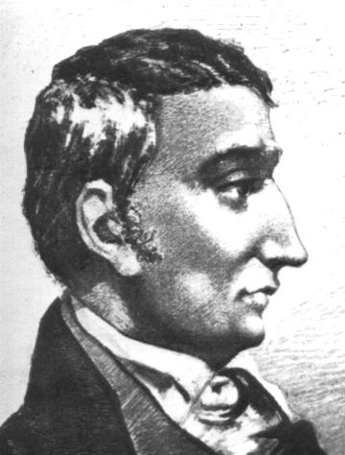
L’émergence des socialismes français
Saint-Simon (1760-1825) : philosophe de l’industrialisme.
Notion de « physiologie sociale ».
Passage de l’état féodal et théologique à l’état positif et industriel (Auguste Comte secrétaire).
Parabole des « abeilles » et des « frelons » : opposition des oisifs et des producteurs
Naissance d’une école saint-simonienne et dimension religieuse (« Le nouveau christianisme », 1825)

Slide 44
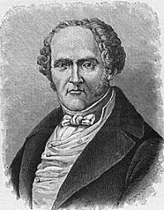
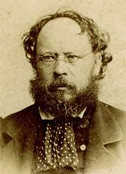
Autres exemples de socialismes français
Charles Fourier (1772-1837) et le phalanstérisme
Utopie sociétaire basée sur des analogies avec la physique newtonienne
Pierre-Joseph Proudhon (1809-1865) : « la propriété, c’est le vol »
Dialogue avec Marx

Slide 45
Le « socialisme scientifique » de Karl Marx
Karl Marx (1818-1883) : philosophe et économiste… et sociologue
Veut incarner une démarche scientifique dans l’analyse du capitalisme et de la société industrielle…
… pour démontrer l’inéluctabilité de l’avènement de la société socialiste

Slide 46
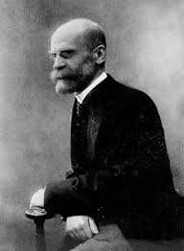
Conclusion
Dans les doctrines socialistes, deux ambitions : penser et réformer la société industrielle
La sociologie ne retiendra que la première dimension.
« Le socialisme n’est pas une science, sociologie en miniature, c’est un cri de douleur et, parfois, de colère, poussé par les hommes qui sentent le plus vivement notre malaise collectif. »
Durkheim

Slide 47
III. Une révolution dans les sciences

Slide 48
Introduction
Une société de plus en plus « scientifique »
La croyance en la science (scientisme)
Appliquer la science à la société

Slide 49
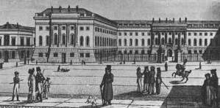
3.1 La science comme modèle et comme institution
Le modèle de la méthode scientifique
Le rôle de l’Université
Exemple de la physique

Slide 50
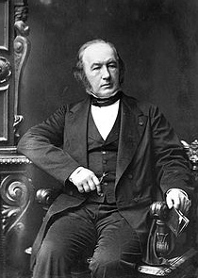
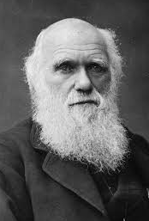
3.2 La biologie comme science de référence
Claude Bernard
Charles Darwin

Slide 51
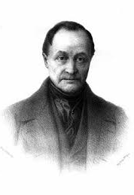
3.3 Auguste Comte et le positivisme
- Créateur du mot « sociologie » (dans son Cours de philosophie positive)
- Fondateur du positivisme
- Lois des trois états
- Premières idées directrices sur la sociologie : statique et dynamique sociales
Auguste Comte, 1798-1857

